Slide 1



Slide 2




Xin chào
các bạn !

Slide 3


Chúng mình cùng nhau trải nghiệm nhé !

Slide 4

Ngày thứ hai
210 365 l sữa
Ngày thứ nhất
180 510 l sữa
Cả hai ngày, nông trại thu hoạch được bao nhiêu lít sữa?
Notes:
Click vào đồ trên kệ để tới câu hỏi
Tại slide câu hỏi, click vào cậu bé để quay về slide này
Chơi xong thì click vào mũi tên để đi tới bài học

Slide 5



Slide 6






Slide 7
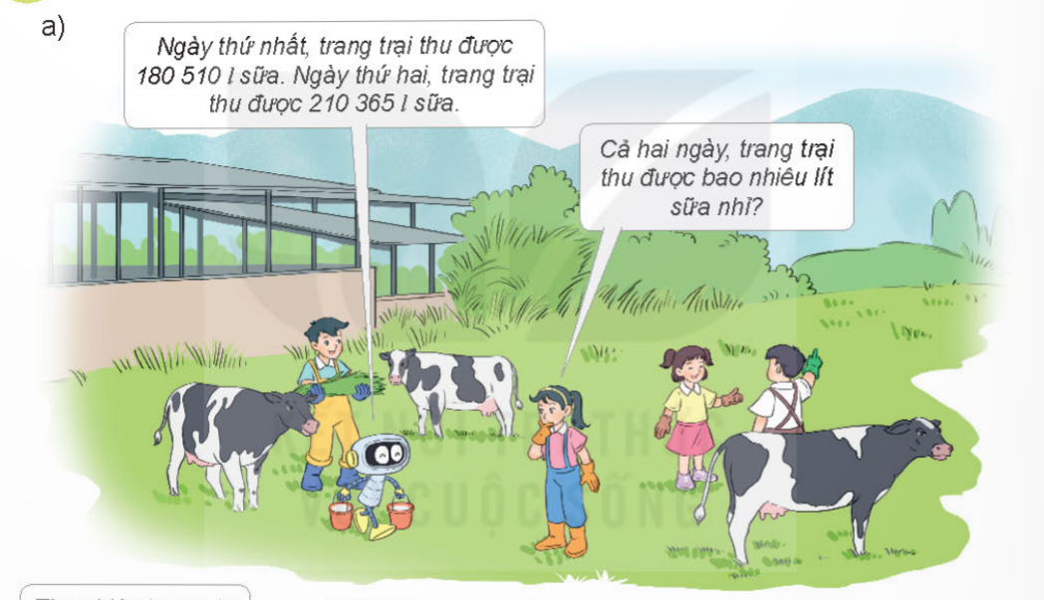
Notes:
Click vào đồ trên kệ để tới câu hỏi
Tại slide câu hỏi, click vào cậu bé để quay về slide này
Chơi xong thì click vào mũi tên để đi tới bài học

Slide 8
a
180 510 + 210 365 = ?
0 cộng 5 bằng 5, viết 5.
180 510
+
1 cộng 6 bằng 7, viết 7.
210 365
5 cộng 3 bằng 8, viết 8.
9
0
8
7
3
5
0 cộng 0 bằng 0, viết 0.
8 cộng 1 bằng 9, viết 9.
1 cộng 2 bằng 3, viết 3.
180 510 + 210 365 =
?
390 875

Slide 9
b
327 456 + 190 835 = ?
6 cộng 5 bằng 11, viết 1 nhớ 1.
327 456
+
5 thêm 1 bằng 6; 6 cộng 3 bằng 9, viết 9
190 835
4 cộng 8 bằng 12, viết 2 nhớ 1.
1
8
2
9
5
1
7 thêm 1 bằng 8; 8 cộng 0 bằng 8, viết 8.
2 cộng 9 bằng 11; viết 1 nhớ 1.
3 thêm 1 bằng 4; 4 cộng 1 bằng 5, viết 5.
327 456 + 190 835 =
?
518 291

Slide 10

HOẠT
ĐỘNG

Slide 11

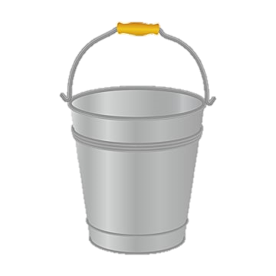

Các bạn hãy nhắc lại cách thực hiện phép tính cộng các số có nhiều chữ số!
Kết quả phép tính ghi trên mỗi chiếc xô là số mi-li-lít sữa bò được chứa trong chiếc xô đó.
11 000
3 000
9 360
5 450
10 072
3 580
+
+
+
A
B
C
Xô nào chứa nhiều sữa bò nhất? Xô nào chứa ít sữa bò nhất?

Slide 12
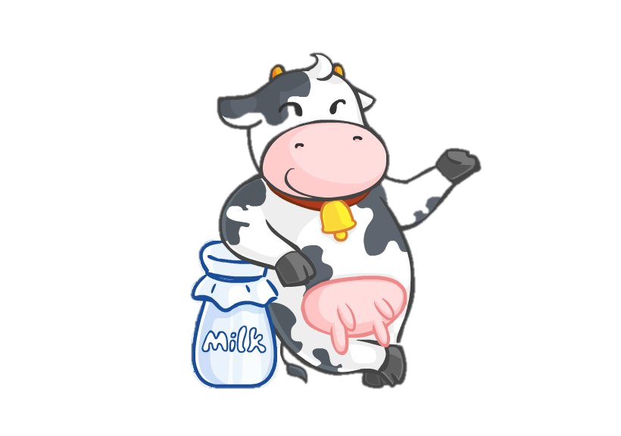
B
C
A
11 000
3 000
9 360
5 450
10 072
3 580
+
+
+
14 000
14 810
13 652
Xô A chứa nhiều sữa bò nhất
Xô B chứa ít sữa bò nhất

Slide 13


Nhắc lại cách thực hiện phép tính cộng các số có nhiều chữ số!
Đặt tính rồi tính
3 246 + 4 721
139 820 + 240 134
47 282 + 2 514
482 824 + 420 546

Slide 14

Đặt tính rồi tính
3 246 + 4 721
139 820 + 240 134
3 246
+
139 820
4 721
+
240 134
7 967
379 954

Slide 15
47 282 + 2 514
482 824 + 420 546
47 282
482 824
+
+
2 514
420 546
67 346
903 370

Slide 16

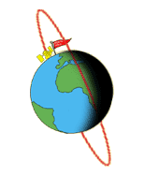
Trong 1 phút, vệ tinh màu xanh bay được quãng đường dài 474 000m, vệ tinh màu đỏ bay được quãng đường dài hơn vệ tinh màu xanh là 201 km. Hỏi trong 1 phút, vệ tinh màu đỏ bay được quãng đường dài bao nhiêu mét?
Các bạn có biết vệ tinh là gì không?

Slide 17
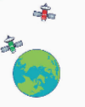
Trong 1 phút, vệ tinh màu xanh bay được quãng đường dài 474 000m, vệ tinh màu đỏ bay được quãng đường dài hơn vệ tinh màu xanh là 201 km. Hỏi trong 1 phút, vệ tinh màu đỏ bay được quãng đường dài bao nhiêu mét?
Tóm tắt
Vệ tinh màu xanh: 474 000 m
Vệ tinh màu đỏ: dài hơn 201 km
Hỏi: vệ tinh màu đỏ bay ......... m?

Slide 18
Trong 1 phút, vệ tinh màu xanh bay được quãng đường dài 474 000m, vệ tinh màu đỏ bay được quãng đường dài hơn vệ tinh màu xanh là 201 km. Hỏi trong 1 phút, vệ tinh màu đỏ bay được quãng đường dài bao nhiêu mét?
Bài giải
Đổi 201 km = 201 000 m
Trong 1 phút, vệ tinh màu đỏ bay được
quãng đường dài là:
474 000 + 201 000 = 675 000 (m)
Đáp số: 675 000 m

Slide 19
DẶN
DÒ

Slide 20
Qua bài học hôm nay các bạn nhắc lại khi thực hiện phép cộng có nhiều chữ số cần thực hiện qua mấy bước?

Slide 21
PHÉP CỘNG
Đặt tính
Số hạng thứ nhất viết trước
Kẻ gạch ngang thay cho dấu bằng
Tính
Tính từ phải sang trái
Viết số hạng thứ hai dưới số hạng thứ nhất sao cho các chữ số cùng một hàng thẳng cột với nhau
Viết dấu cộng bên trái, giữa hai số
Viết kết quả thẳng hàng

Slide 22

Chúng mình hãy nhớ kĩ kiến thức này để thực hành tốt nhé. Xin chào và hẹn gặp lại các bạn ở tiết học sau.

